Slide 1
Prioriteringsmatris
- en metod för att sortera och prioritera uppgifter, idéer och åtgärder

Slide 2
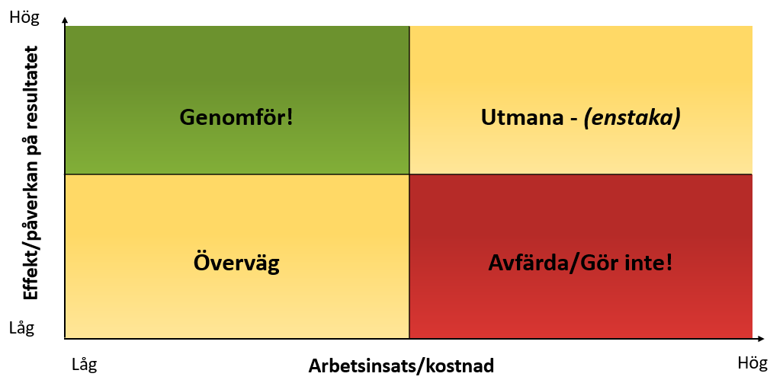
Verktyget Prioriteringsmatris
Syftet med prioriteringsmatrisen är att bedöma olika förbättringar, förslag eller olika orsaker utifrån hur stor insats som krävs och vilken effekt de kan tänkas få.
Prioriteringen av åtgärder görs visuellt utifrån två dimensioner:
Arbetsinsats/kostnad (låg-hög)
Effekt/påverkan på resultatet (låg-hög)
Åtgärderna placeras ut i en så kallad fyrfältare, också kallad ”PICK chart”.

Slide 3
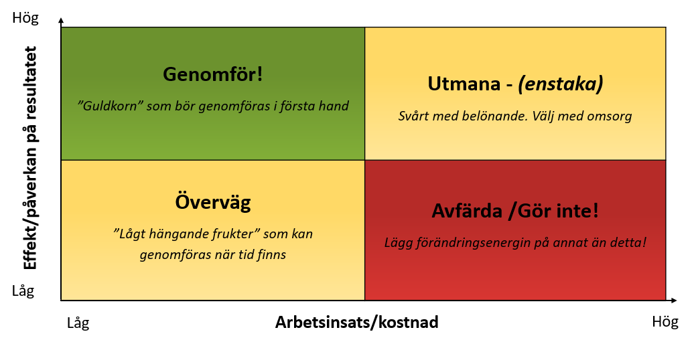
Hur fungerar prioriteringsmatrisen?

Slide 4
Gör så här
Gruppen går tillsammans igenom insamlade förbättringsförslag eller problem. (Skriv förslagen på små post-it lappar eller klisterlappar som kan numreras)
Diskutera och placera ut post-it lapparnai prioriteringsmatrisens fyra rutor utifrån uppskattad effekt och arbetsinsats/kostnad. Varje problem/förslag måste placeras i en av rutorna, det vill säga inga förslag får överlappa och placeras mellan rutorna.
Numrera post-it lapparna och skriv ner vad förändringsförslagen innebär i en lista. Välj ut den eller de åtgärder som gruppen vill börja att arbeta med.
Behövs ytterligare prioritering inom en ruta kan alla deltagare poängsätta de olika förslagen med poängen 3, 2 och 1 poäng. Förslaget med flest poäng väljs.

Slide 5




Tänk på att
TVÄRPROFF-ESIONELLT TEAM
Teamet bör vara en tvärprofessionell grupp som känner till problemet väl för bästa prioritering
PLACERING
Placera inga post-it lappar på linjerna i prioriteringsmatrisen – det gör det svårare att välja ut vilka åtgärder som skall genomföras eller inte
BÖRJA MED
Börja gärna med små lättåtgärdade problem, där det krävs mindre insatser och effekten märks snabbt
FOKUS PÅ RÄTT SAK
Prioriteringsmatrisen tvingar gruppen att fokusera på den åtgärd som är bäst att genomföra och inte på allt som är möjligt att göra, vilket ökar möjligheten till framgång

Slide 6
Verksamhet, process: (t.ex. verksamhet, enhet/avdelning) Ansvarig: Förbättringsområde:
Prioriteringsmatris
Hög
Effekt/påverkan på resultatet
Genomför! ”Guldkorn” som bör genomföras i första hand
Utmana (välj endast enstaka) – Svårt med belönande. Välj med omsorg!
Låg
Överväg – ”låg hängande frukter” som kan genomföras när tid finns
Avfärda – lägg förändringsenergin på annat än detta!
Låg
Arbetsinsats/kostnad
Hög

Slide 7
Verksamhet, process: (t.ex. verksamhet, enhet/avdelning) Ansvarig: Förbättringsområde:
Prioriteringsmatris
- lista
Nummer | Förbättringsförslag | Genomföras? | Tidsplan/ansvarig

